Slide 1
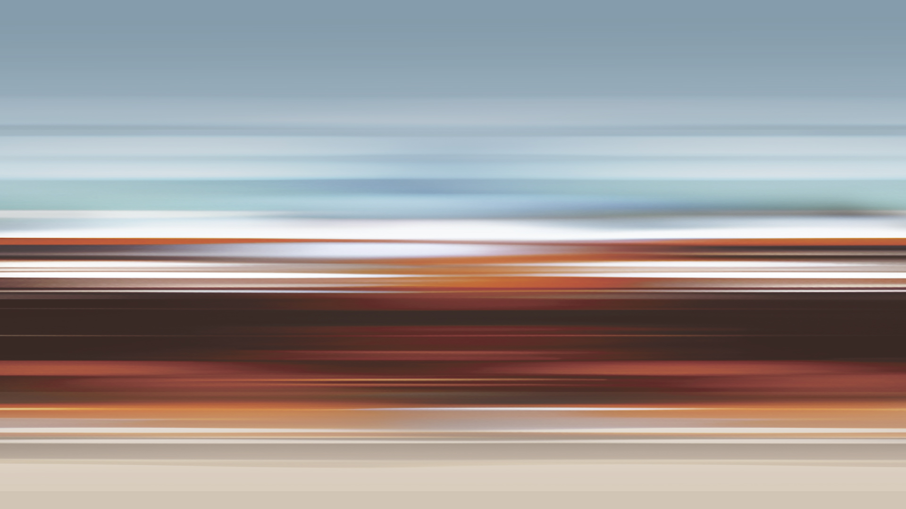
旅型西服店内氛围物料

Slide 2
PART 1. 氛围物料视觉设计

Slide 3
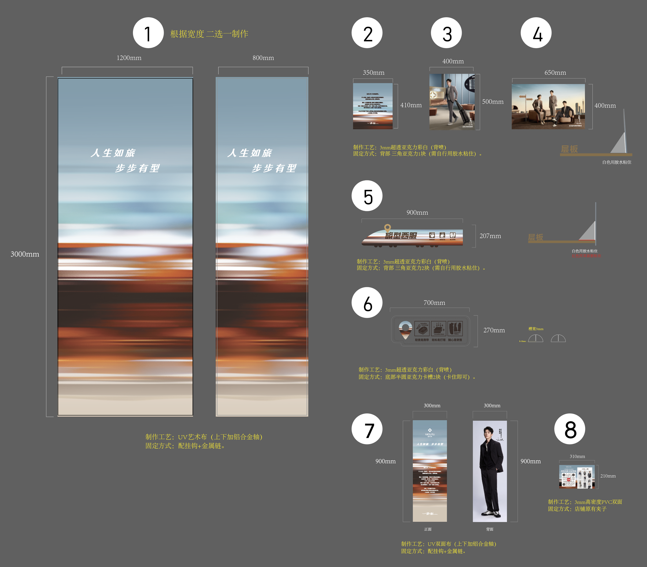

Slide 4
PART 2. 安装教程

Slide 6
PART 3. 店内安装效果展示

Slide 7
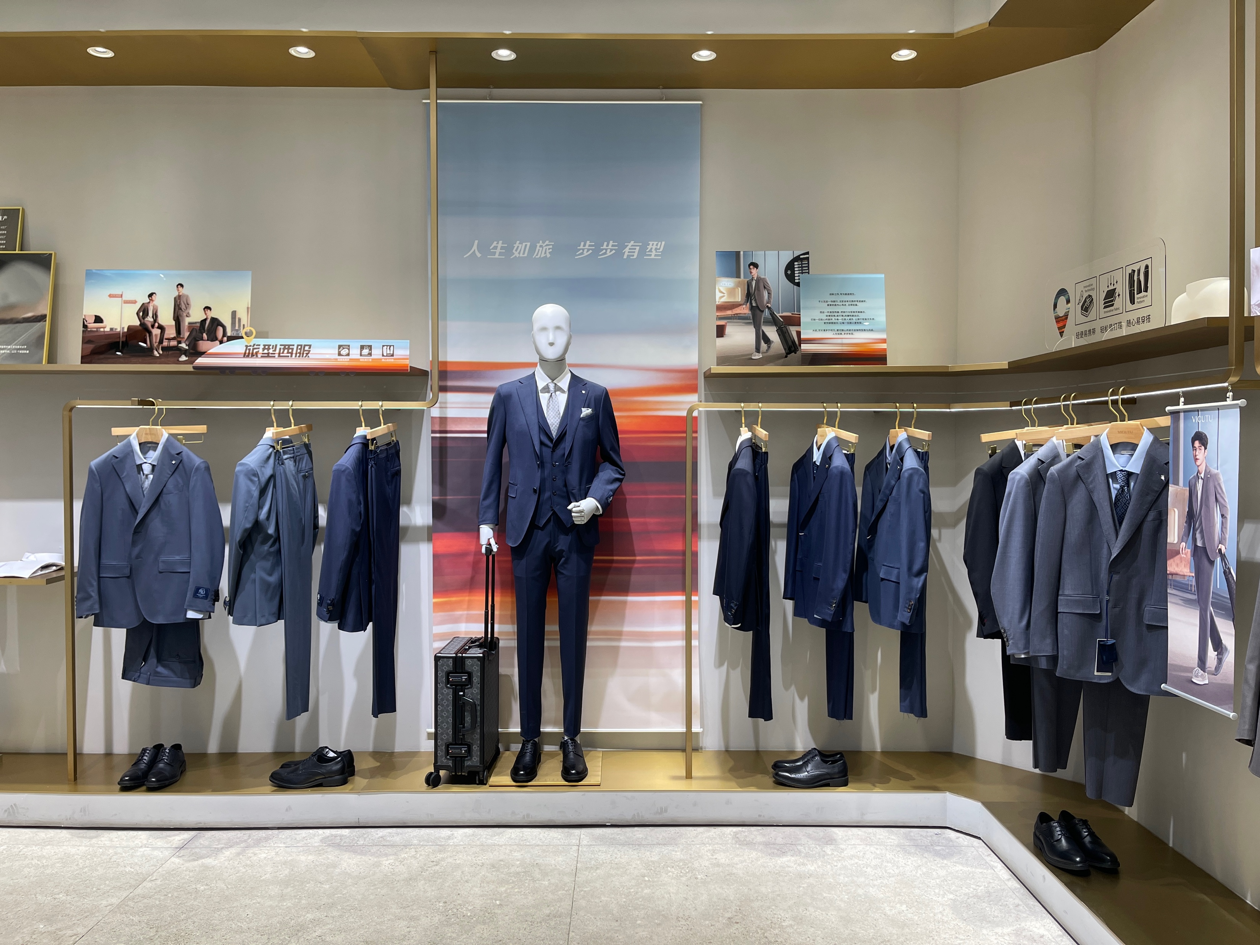
丰科万达店

Slide 8
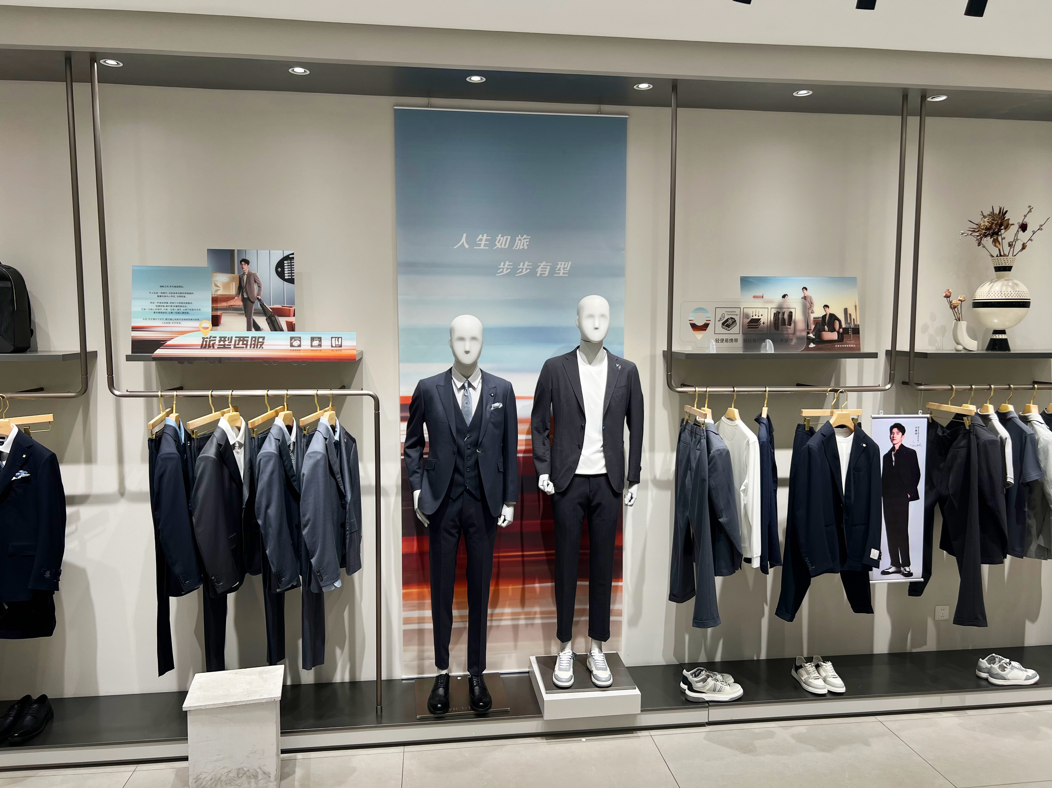
北苑天街店

Slide 9
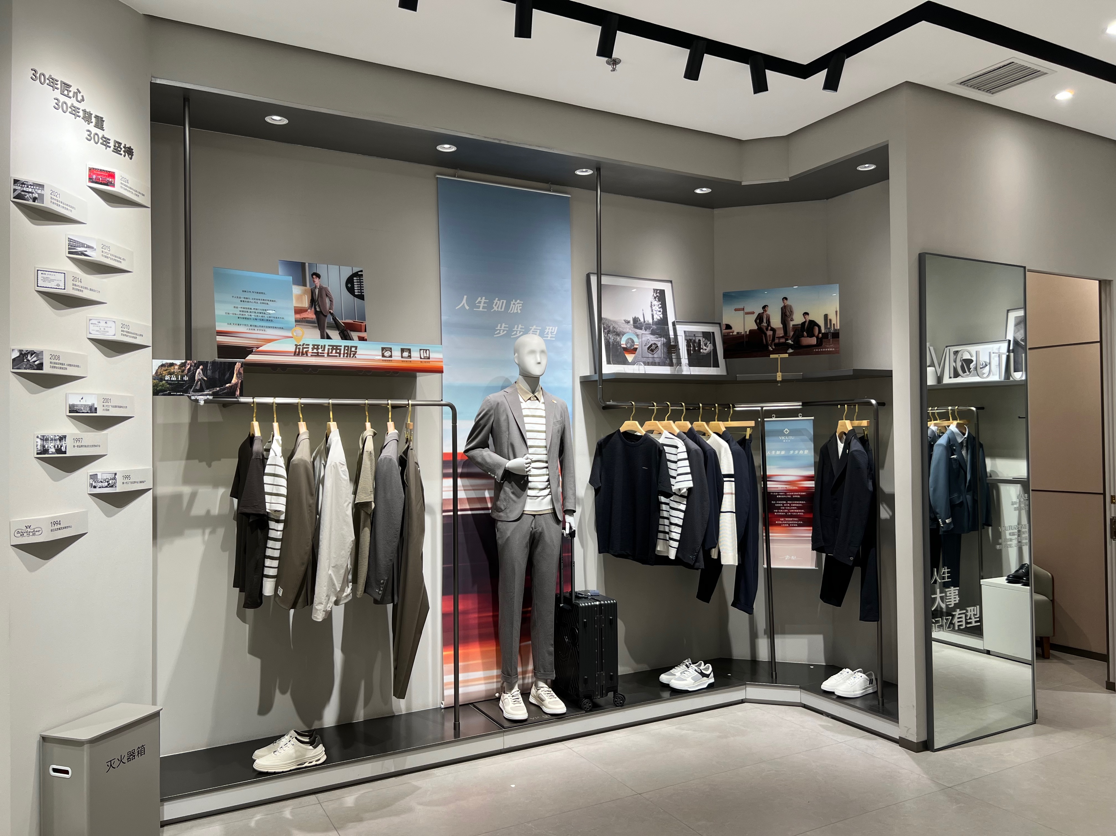
通州万达店

Slide 10
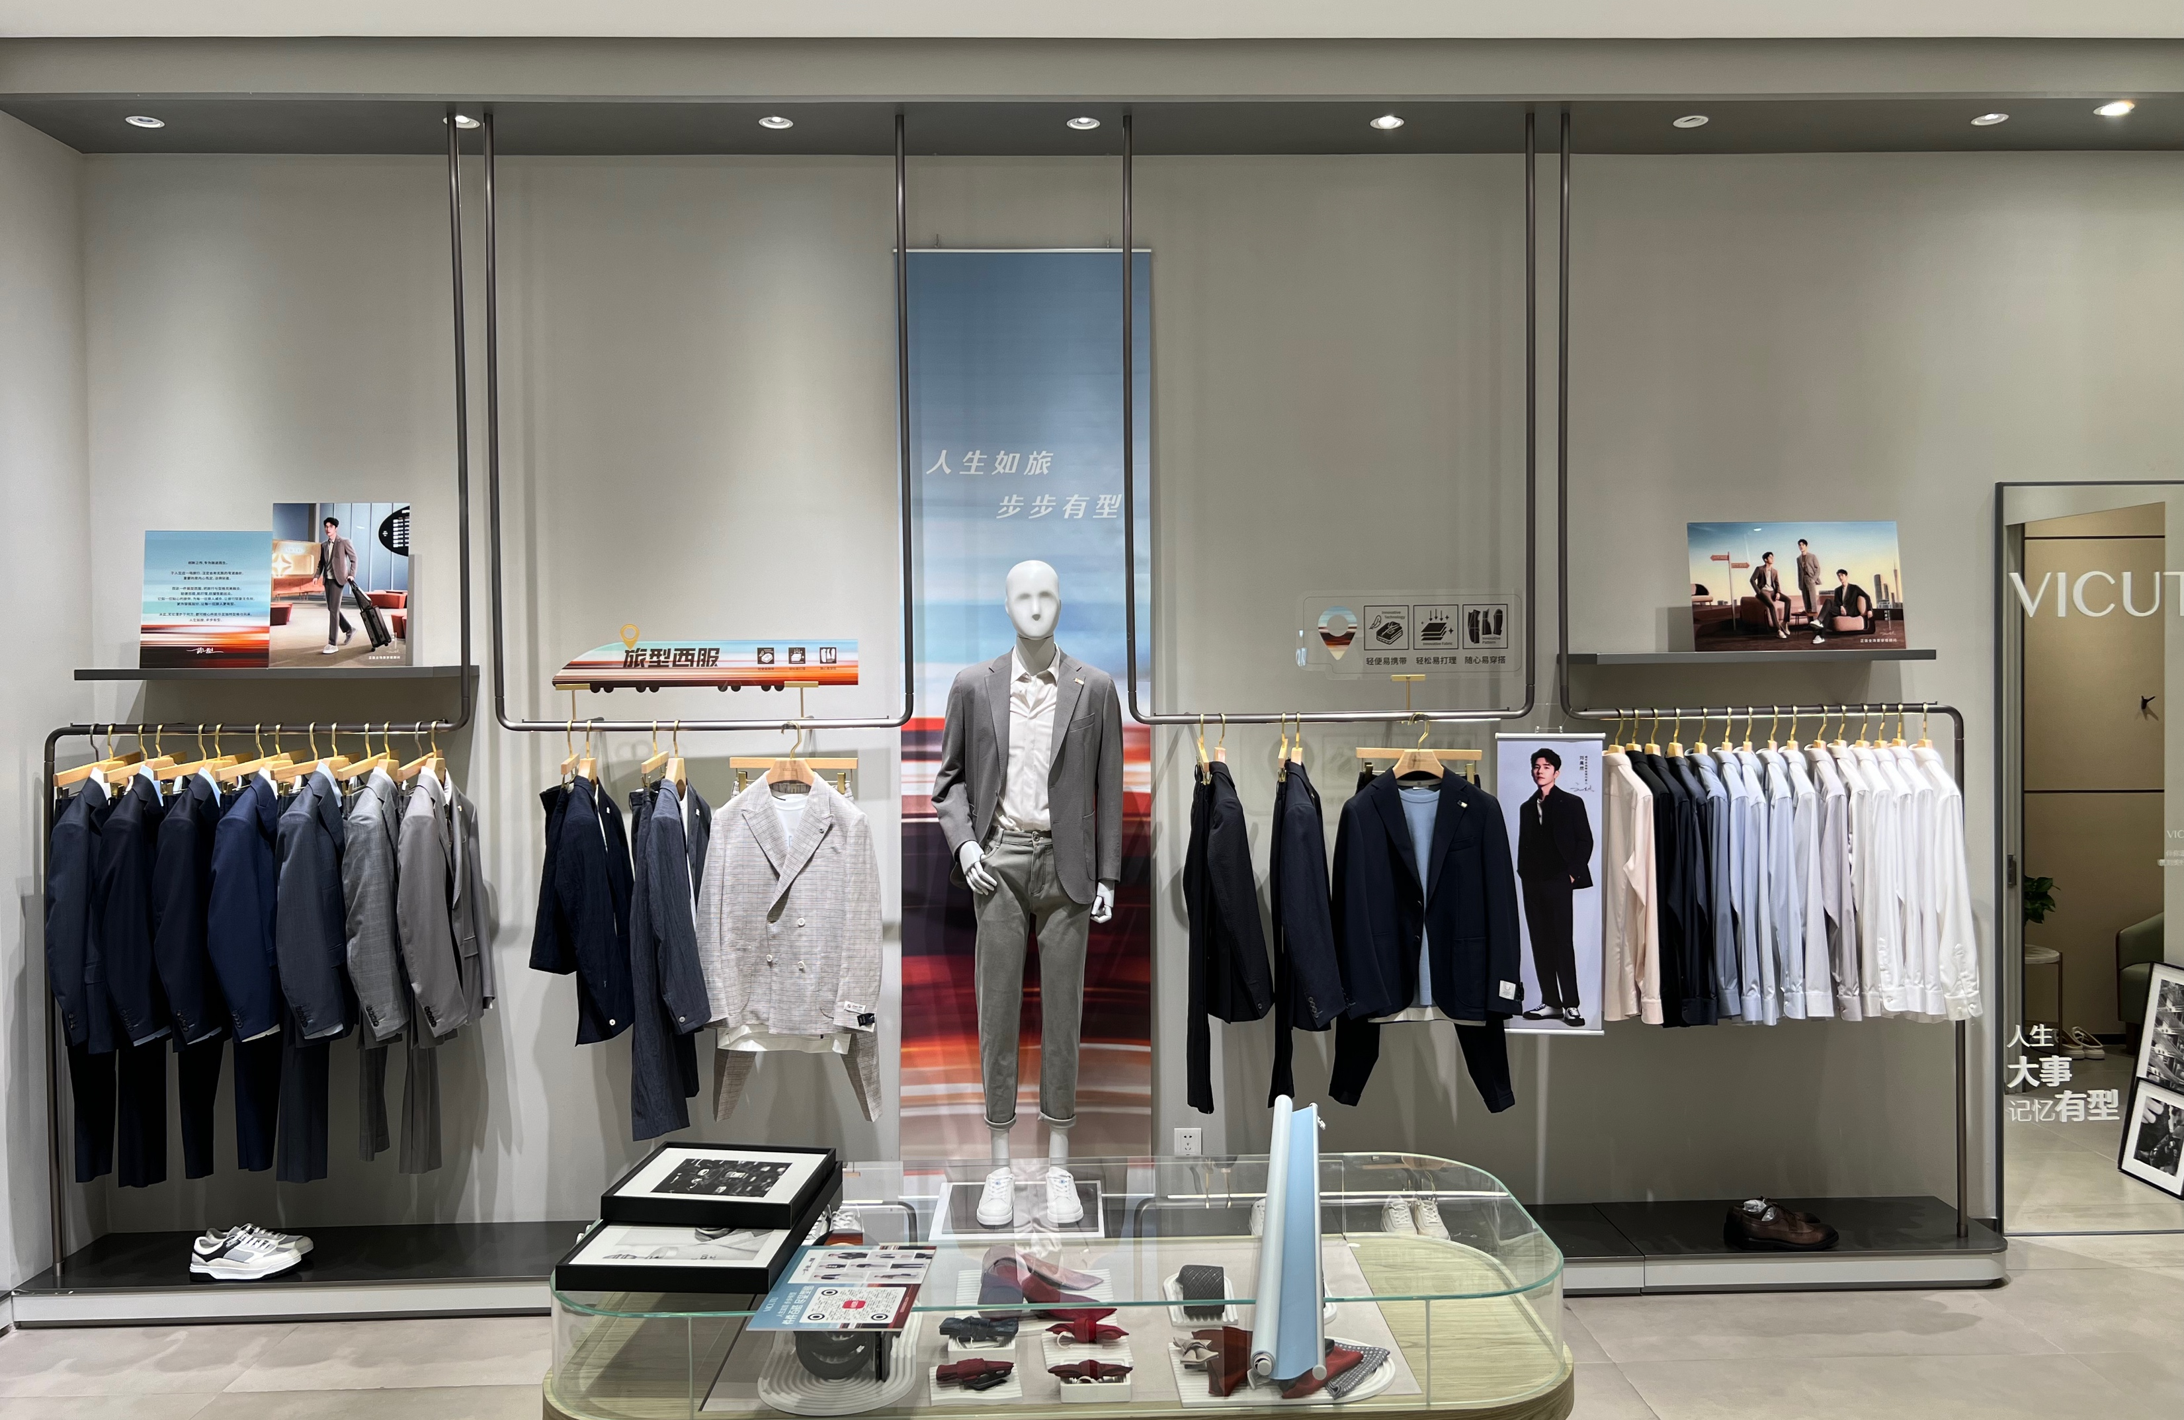
五棵松万达店

Slide 11
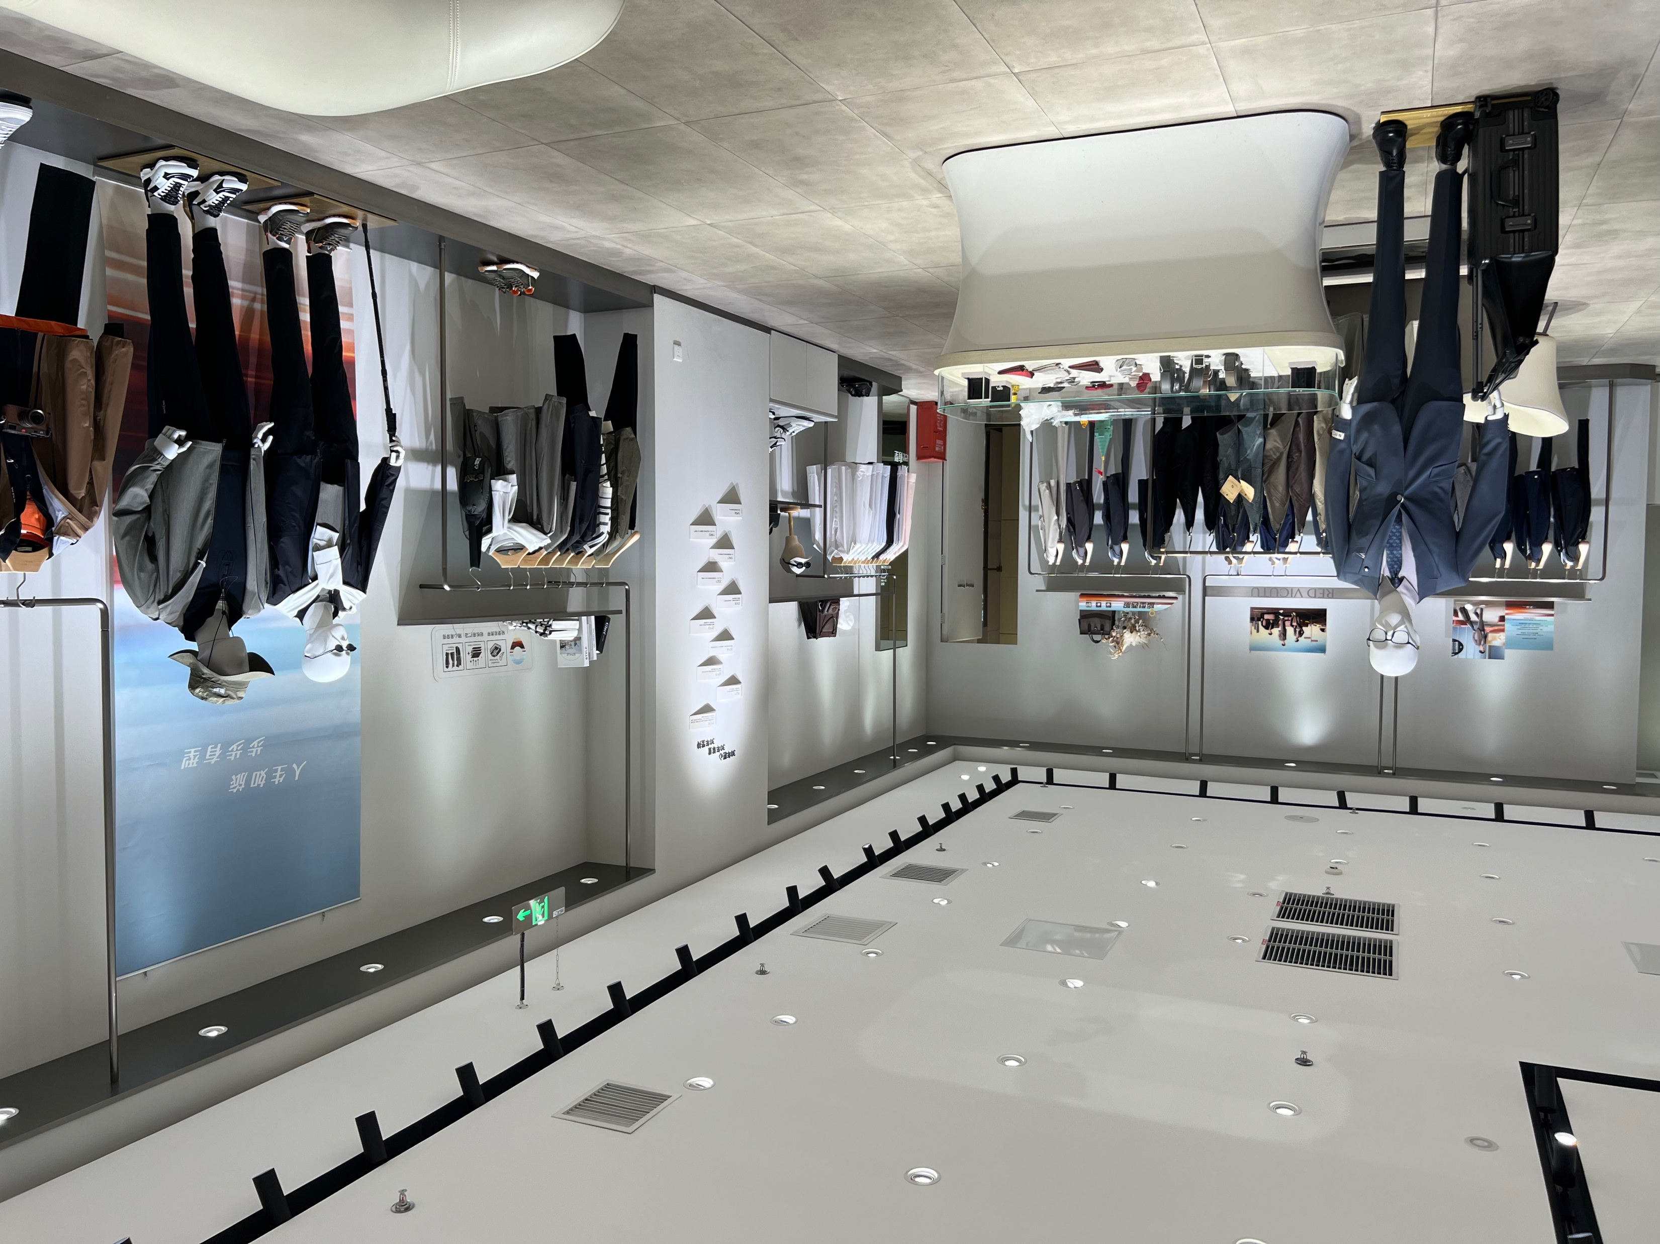
亦庄龙湖天街店

Slide 12
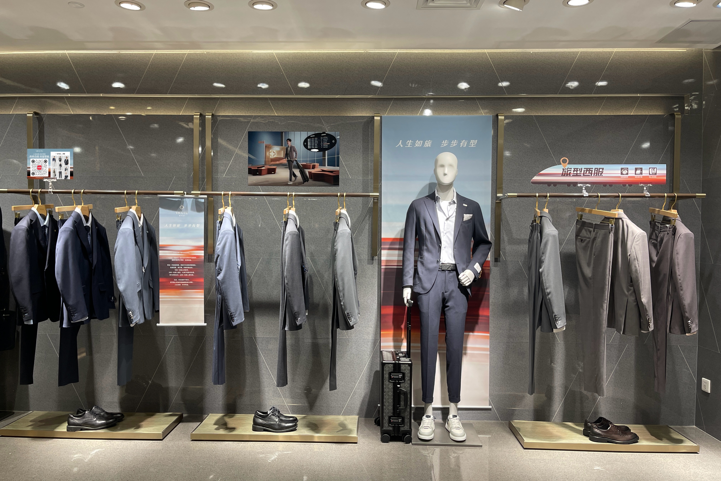
汉光百货店

Slide 13
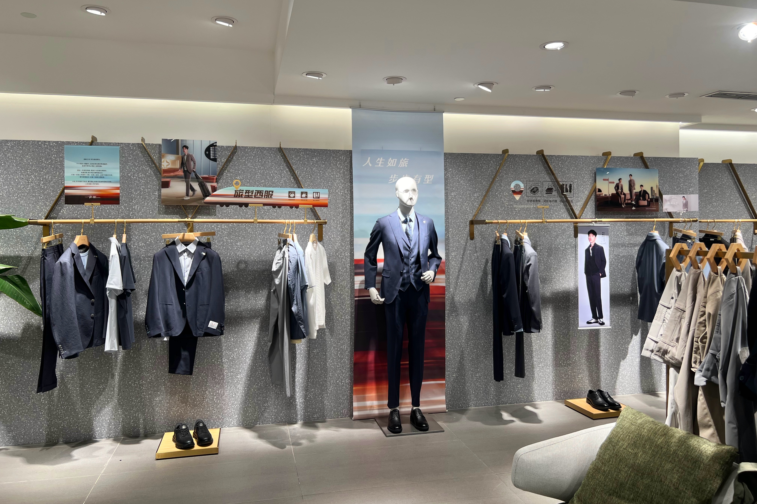
北京君太店

Slide 14
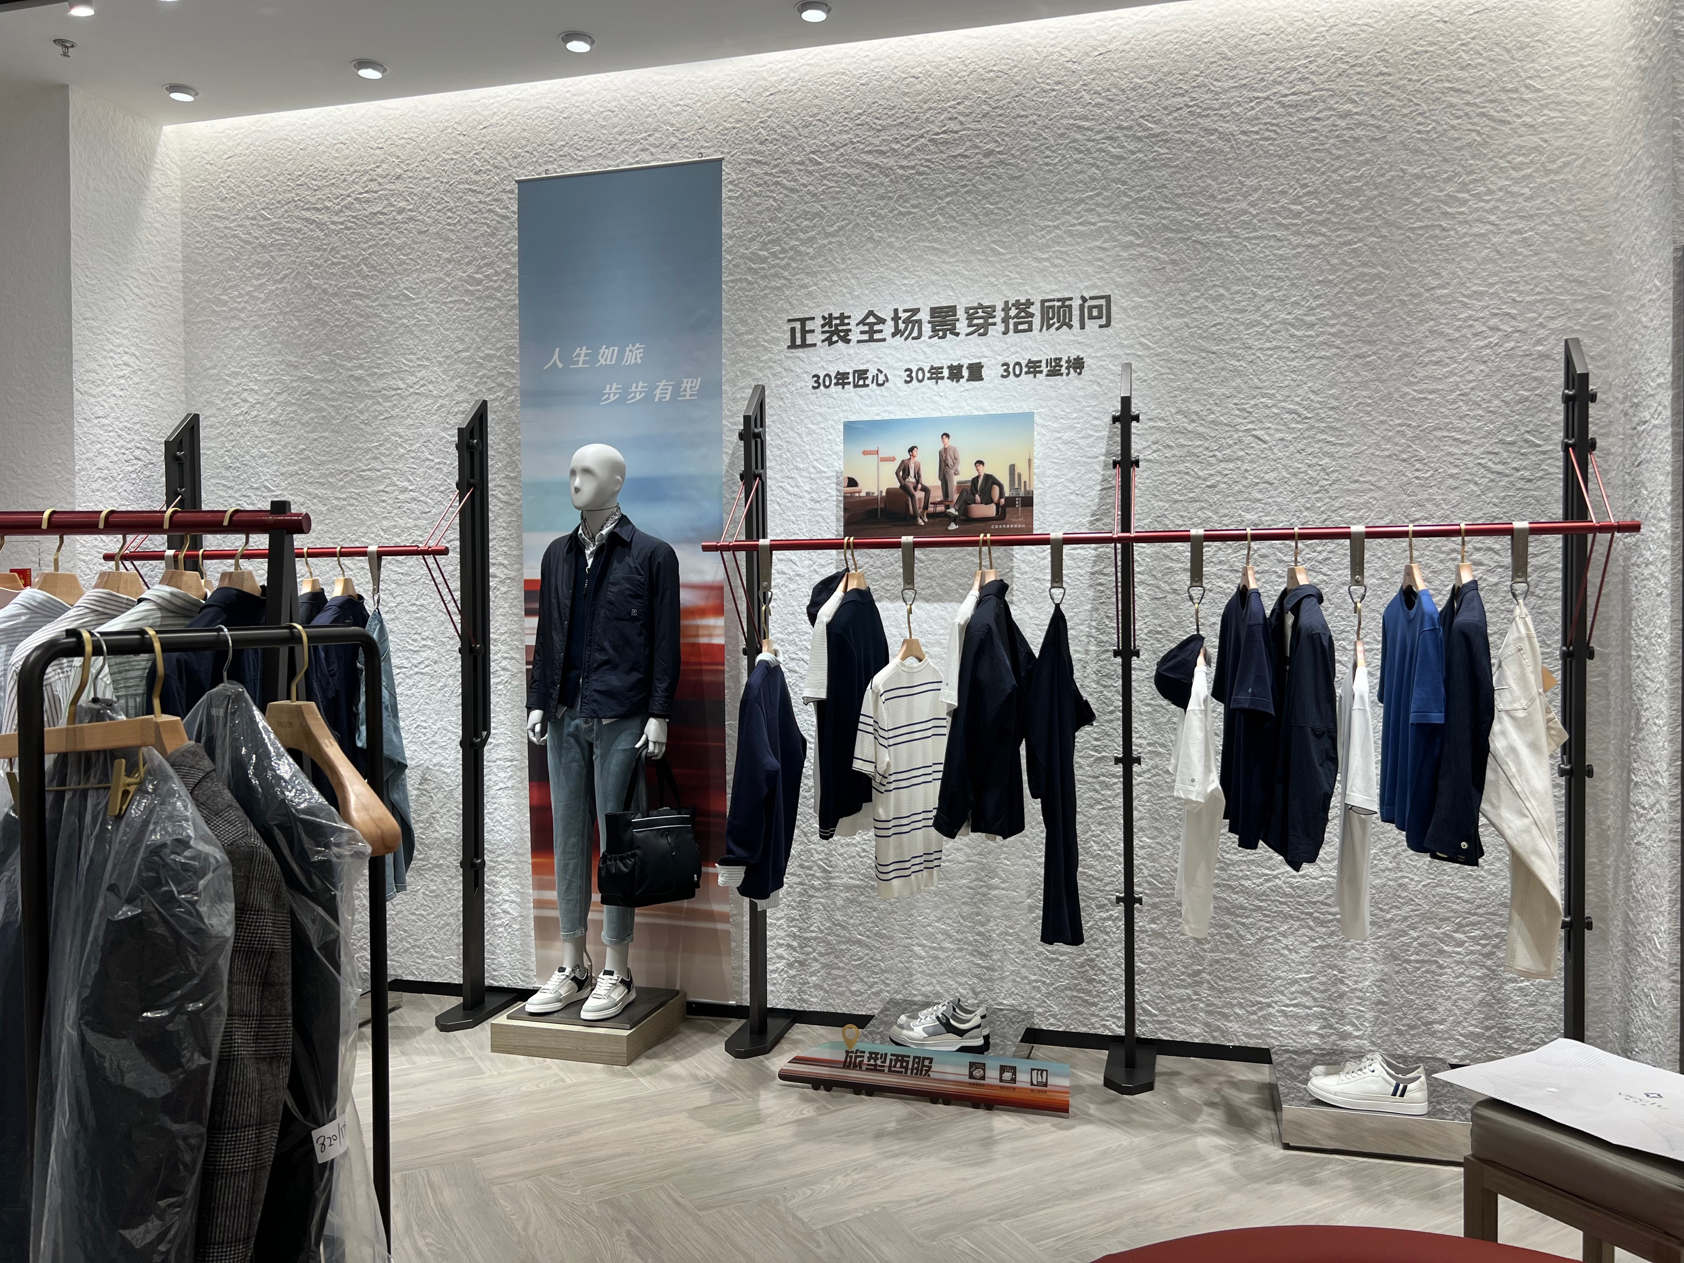
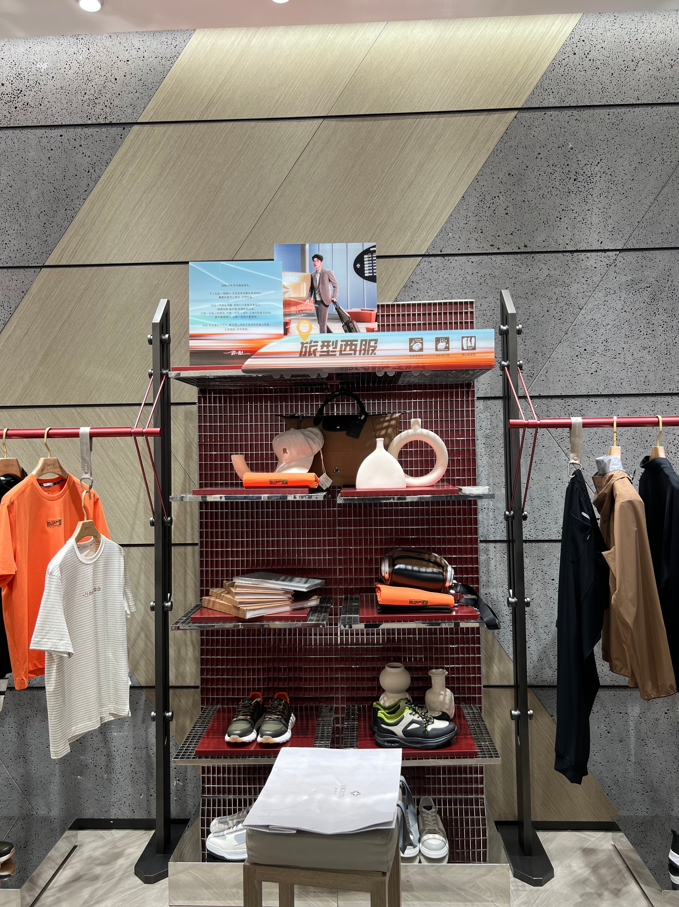
通州万象汇

Slide 15
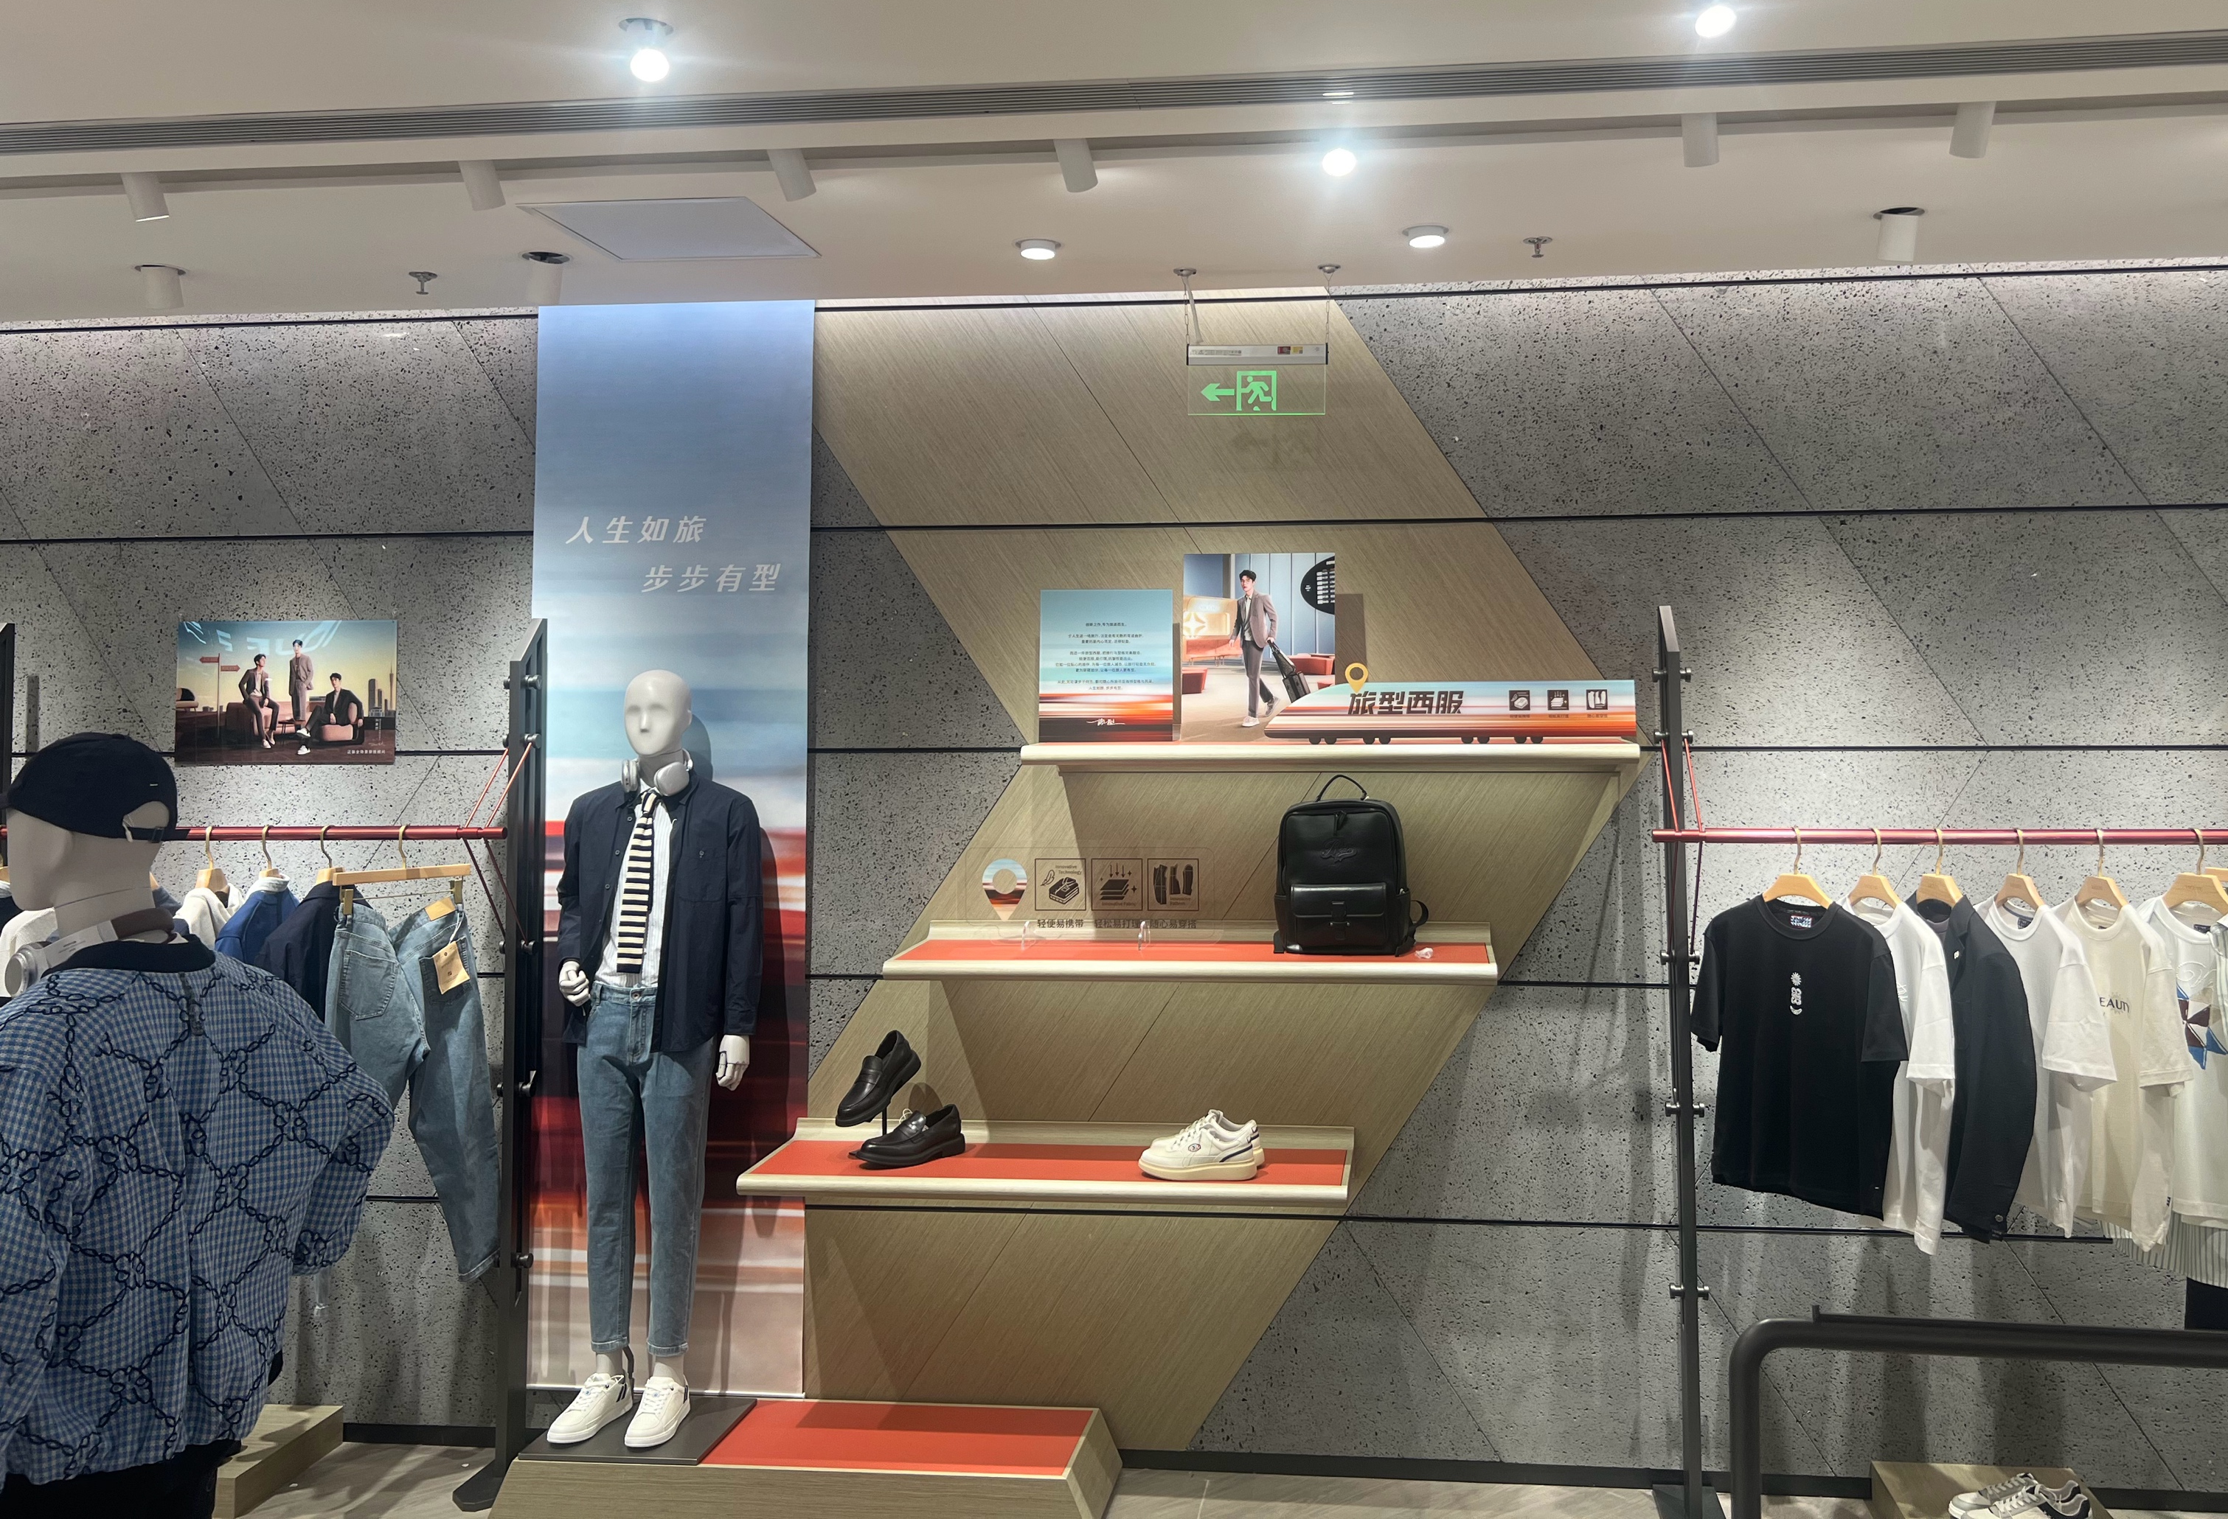
长楹天街店

Slide 16
2025-3-15
品牌管理中心视觉设计部
北京格雷时尚科技有限公司

